Slide 1
注塑过程监控系统汇报
汇报时间：2020.4.25
汇报人：栾剑兵

Slide 2
系统报警

Slide 3
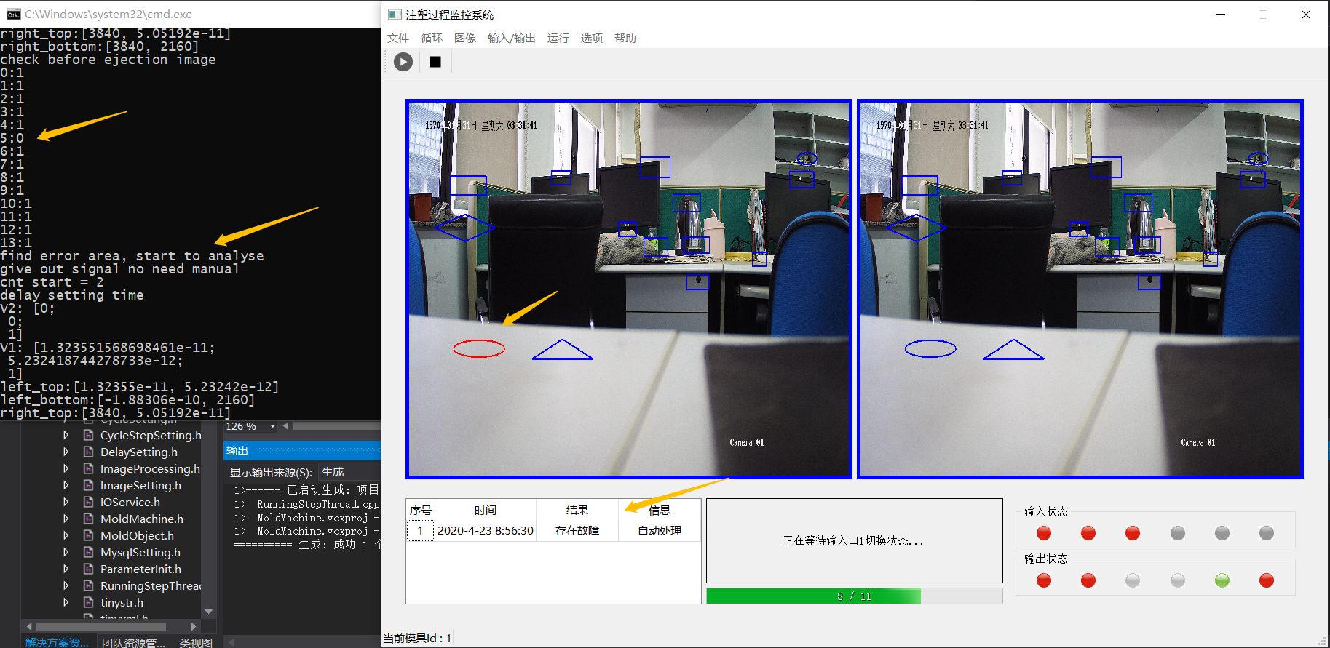
系统报警（机器自动处理）

Slide 4
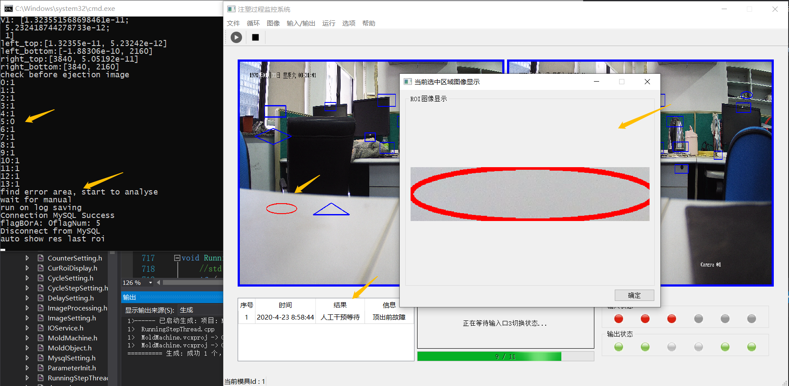
系统报警（人工干预等待）

Slide 5
文字编辑步骤设定

Slide 6
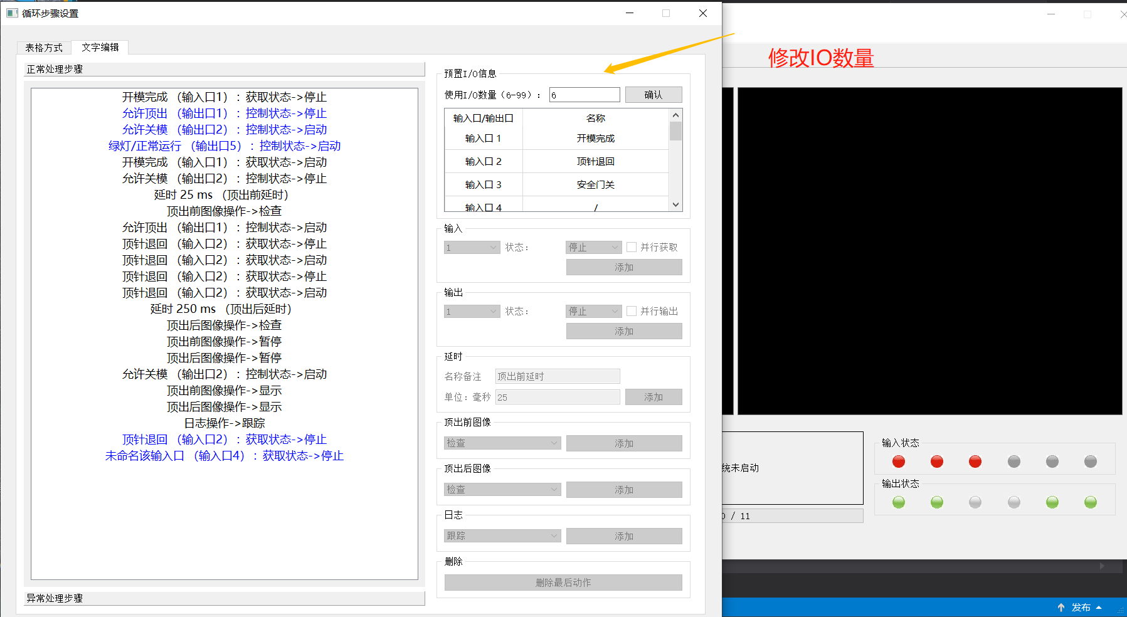
手动设定I/O数量

Slide 7

I/O名称修改设定

Slide 8
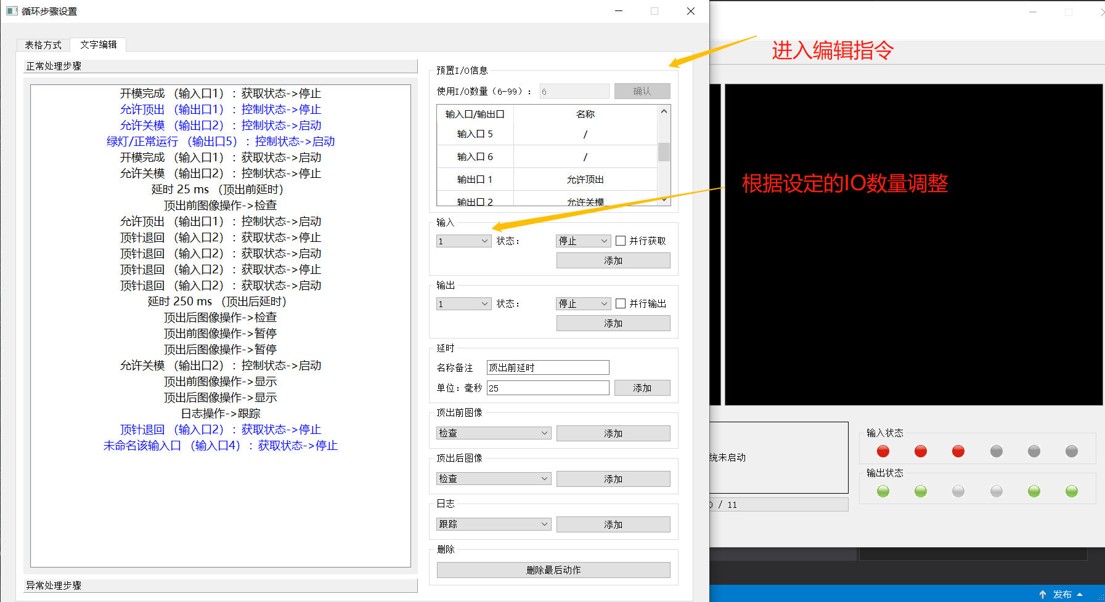
更新I/O

Slide 9
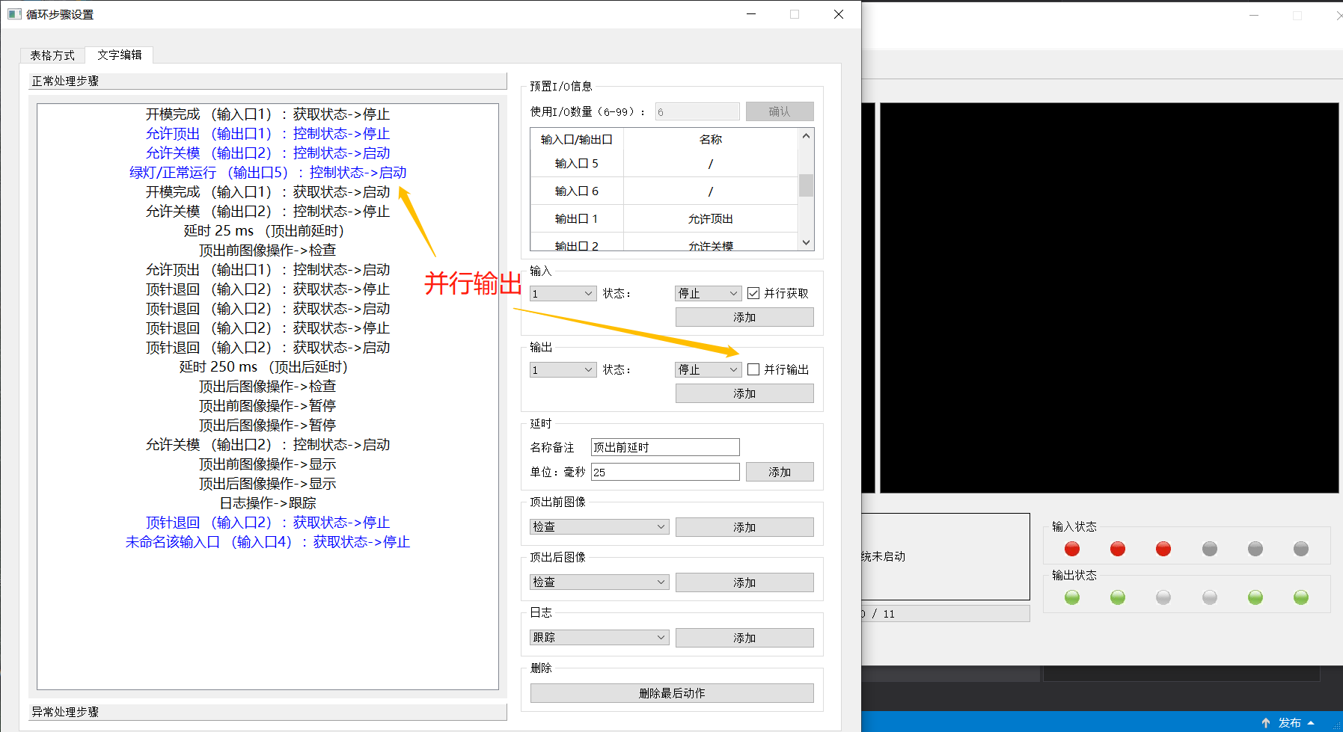
并行控制输出口

Slide 10
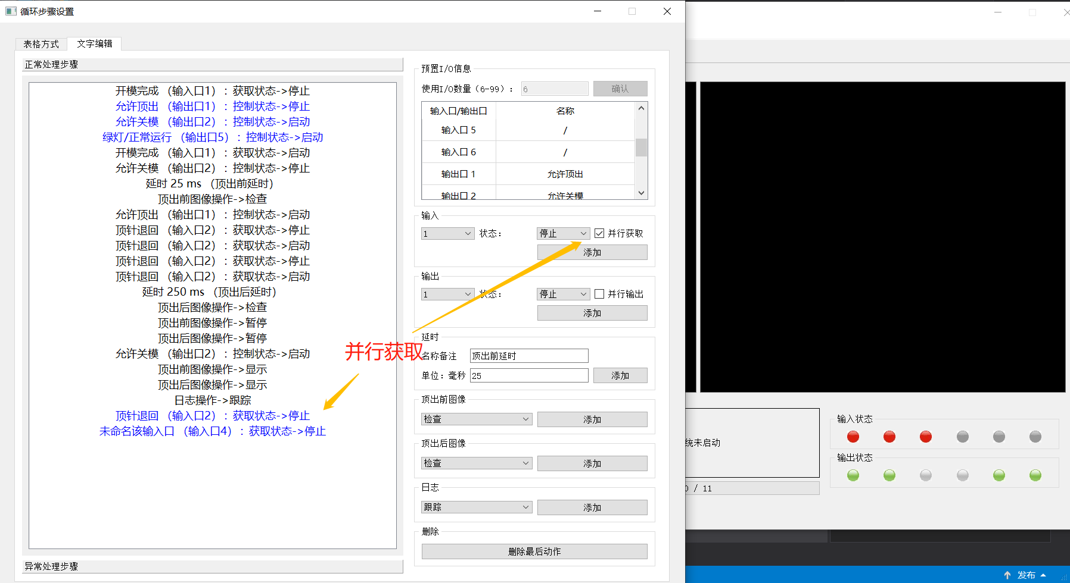
并行获取输入状态

Slide 11
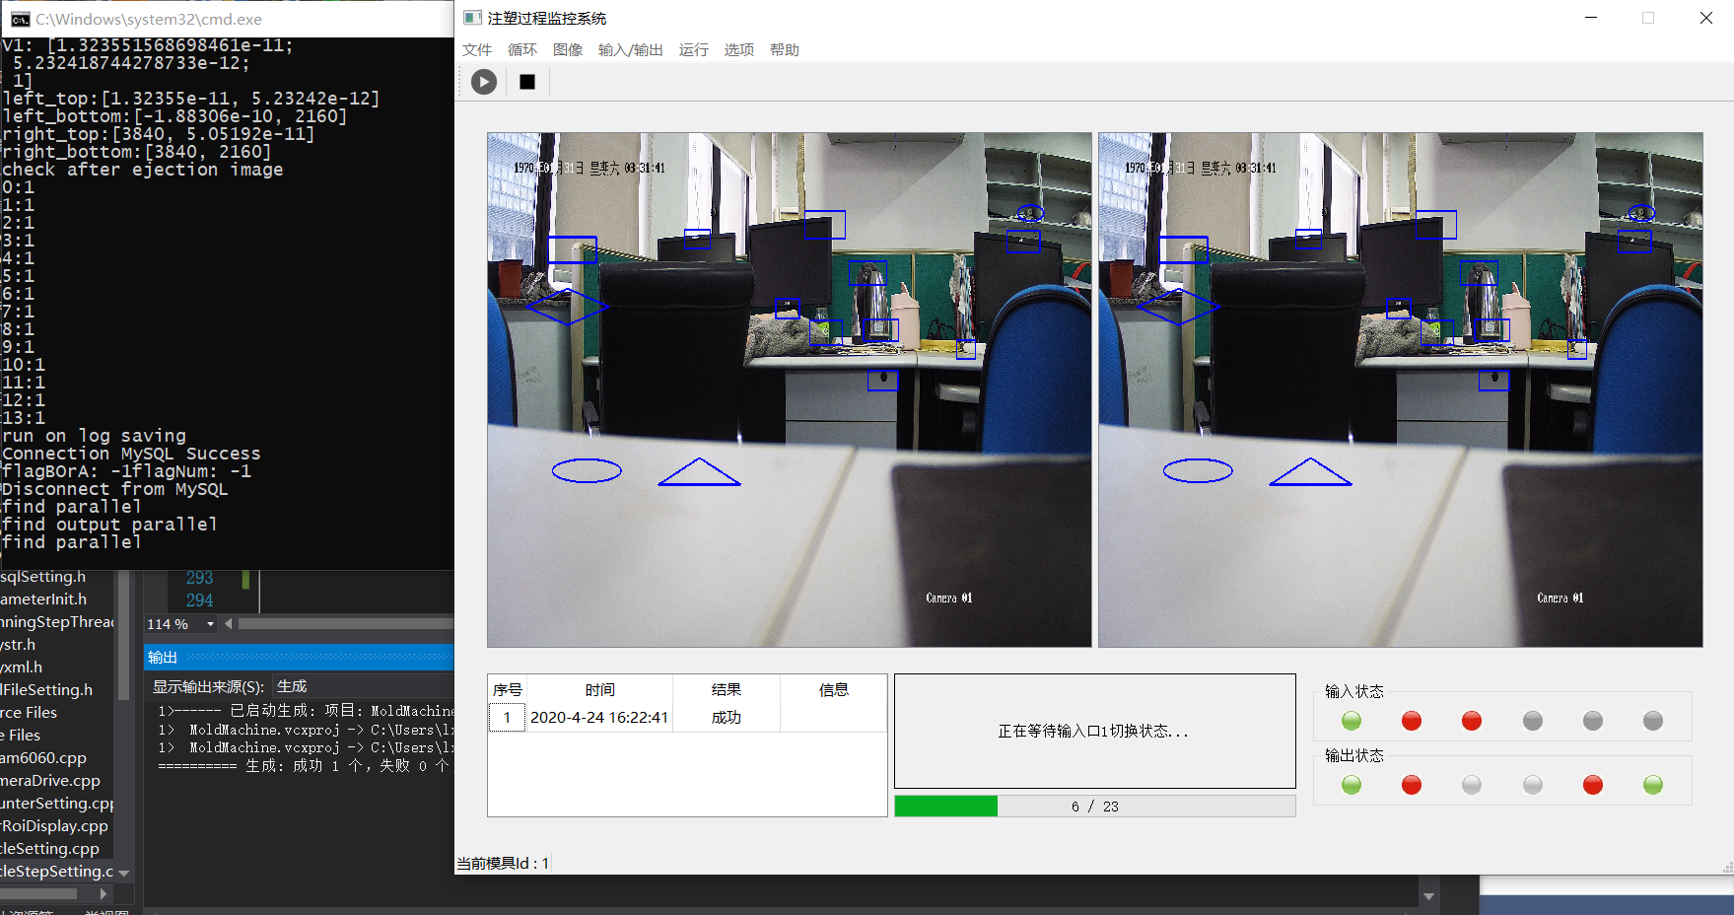
结果

Slide 12
程序效果演示

